Slide 1

AGI Study
In-Context Retrieval-Augmented Language Models
Seongeun Baek
2024. 2. 05.
Korea University
MLV Lab

Slide 2
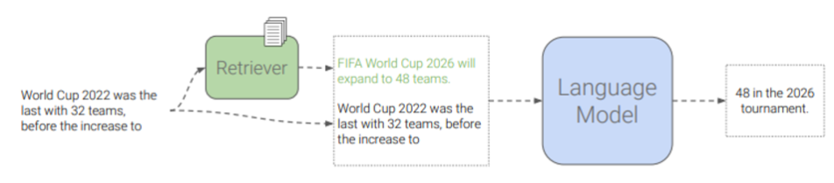
Main point
In-Context learning을 활용한 Retrieval Augmented Language Model
Korea University
MLV Lab
Notes:
Retrieval Augmented Language Modeling (RALM)은 generation하는 동안에 grounding corpu로부터 관련 문서를 추출하여 conditioning하는 방법이다.
기존 RALM 방법들은 LM의 architectur를 수정하고자 했으므로 매우 복잡한 문제였지만 여기서는 ‘in-context’를 활용한 RALM 방법을 제시한다.

Slide 3
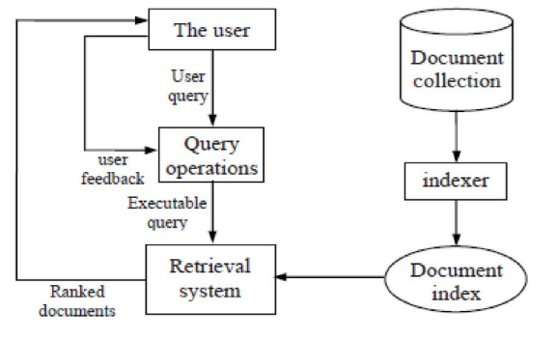
Previous works
Document Selection
Document Reading
Korea University
MLV Lab
Notes:
RALM system은 크게 2가지의 high-level components를 포함하고 있다.
Document selection은 condition으로 넣을 documents를 선정하는 단계
Document reading은 선정된 doc를 LM generation process에 어떻게 통합할 것인가.

Slide 4
Previous works
Document Selection
Document Reading
Korea University
MLV Lab
Notes:
최근에는 빨간색 박스 친 부분을 LM과 retriever 사이에 pre-trainin을 하거나 LM 자체의 architecture를 수정하고자 하는 시도들이 많았다.

Slide 5
Previous works
Document Selection
Document Reading
Korea University
MLV Lab
Notes:
크게 2가지의 모델로 RALM approach를 설명할 수 있다.
Nearest Neighbor Language Models
Retrieve and Read Models
여기서는 2번째 모델을 선택.
이전 연구들 중에서, RETRO가 이 paper와 가장 관련 있다.
auto-regressive LM을 chuncked cross-attention을 통해 관련 있는 document끼리 attention 수행 → parameter update
그래서 document reading 부분을 RALM으로 대체.

Slide 6
Previous works
Document Selection
Document Reading
Korea University
MLV Lab
Notes:
본 논문에서 제시한 In-Context RALM은 다음과 같은 2가지 key aspect가 있다.
off-the-shelf LM을 추가 training 없이 그대로 사용
zero-effort document reading mechanism
단순히 LM의 input text에 selected documents를 덧붙이는 것.
off-the-shelf LM뿐만 아니라 API access로도 충분히 성능 향상이 가능
LM performance 향상을 위해 어떻게 document choose를 수행 했는지에 초점을 맞춤.

Slide 7

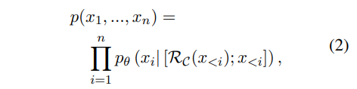
Methods (In-Context RALM)
(1) Conditional probability -> (2) Retrieval augmented
Korea University
MLV Lab
Notes:
(1)식이 일반적인 RALM의 probability 모델링 방법
Causal self-attention mask를 고려하여 conditional probability로 나타내며 GPT 계열의 모델이 이런 방식.
(2)식은 R이라는 retrieval document에 대한 정보를 conditioning
R : prefix에 따라 달라지는 external corpus, C로부터 retrieval operation
C : external corpus

Slide 8
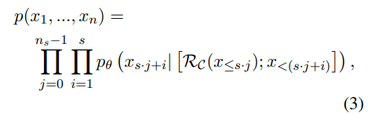
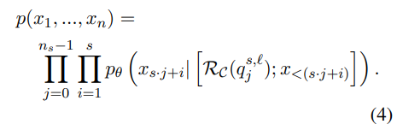
Methods (RALM Design Choices)
Retrieval Stride
Retrieval Query Length
Korea University
MLV Lab
Notes:
Retrieval stride s를 설정. 즉, stride를 정해서 여러 개의 tokens들을 바탕으로 retrieval을 진행한다는 뜻.
stride를 작게 설정해서 더 자주 retrieval을 진행할수록 성능은 더 좋아지지만, runtime이 오래 걸린다.
일반적으로 생각했을 때, 우리가 생성하고자 하는 token과 가장 관련 있는 token은 아마 retrieval query (prefix tokens)의 가장 마지막에 있는 token일 것이다.
만약에 retrieval query가 너무 길어지면, 마지막에 있는 token이 가장 중요함에도 이 영향이 제대로 전달되지 않을 수 있으므로, 이를 제한하기 위해 retrieval query length인 ell을 설정한다.
마지막 token을 기준으로 \ell만큼의 token만 retrieval하는 데에 참고한다는 뜻이다.

Slide 9
Experiments (Datasets)
Language modeling
WikiText-103
RALM을 평가하는 데에 가장 많이 사용되는 dataset
The Pile
Arxiv
Stack Exchange
FreeLaw
Real-News
The Pile이 news에 대한 corpus가 부족
Korea University
MLV Lab

Slide 10
Experiments (Models)
Language Models
GPT-2의 4개 모델
GPT-Neo와 GPT-J의 3개 모델
OPT의 8개 모델
LLaMa의 3개 모델
→ 모두 open source, available
Retrievers
sparse (word-based) retrievers
BM25
dense (neural) retrievers
frozen BERT-base
Contriever and Spider
Reranking
RoBERTa-base로 시작하여 reranker를 학습
Korea University
MLV Lab
Notes:
Sparse retriever : keyword 기반 모델이며, 문서에서 특정 키워드나 phrase(구)를 중심으로 작동
일반적이고 전통적인 검색 엔진에서 사용하는 방식
대표적으로 TF-IDF (Term Frequency Inverse Document Frequency), 즉 키워드가 얼마나 자주 나오느냐에 따라 문서 선별
투명성 / 단순성 / 빠른 검색 속도 / 확장성 -> 정확도 한계, flexibility 부족 (쿼리 의미를 깊게 파악 X)
Dense Retriever : Vector 기반 접근, 문서와 쿼리를 모두 고차원 벡터로 변환하여 의미적 유사성을 바탕으로 retrieval
Keyword가 직접 등장하지 않더라도 의미 유사성에 따라서 문서 선별이 가능함.
높은 정확도와 의미적 이해 / 쿼리의 의미와 해석에 강점 -> cost가 크며 complexit가 높다.
QA는 보통 특정한 단어들을 기준으로 이야기하기 때문에, sparse retrieve가 조금 더 잘 작동하지 않을까 생각.

Slide 11
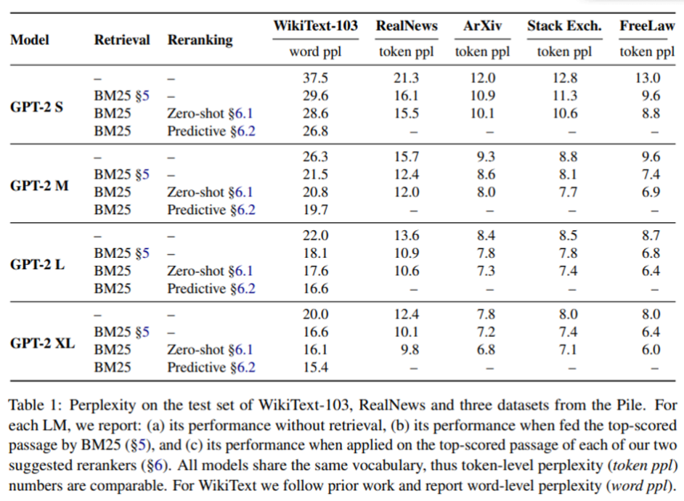
Experiments (In-context RALM with Off-the-Shelf Retrievers)
Korea University
MLV Lab
Notes:
간단한 document reading mechanism에도 불구하고 In-Context RALM이 다양한 evaluation에 대해서 얼마나 많은 이득을 얻는 지를 확인할 수 있다.
이 section에서는 In-Context RALM을 위해 off-the-shelf retrievers의 효과를 살펴본다.
여기서 진행한 experiments는 In-Context RALM을 적용할 때, recommended configuration에 대한 결과를 제공해준다.
Ppl은 perplexity, 헷갈리는 정도를 나타내며 낮을수록 좋음.
BM25 retriever를 사용했을 때, 2-3배 더 큰 GPT-2 모델을 그냥 사용하는 수준의 perplexity와 일치하는 모습을 보이면서 상당한 수준의 improvement를 얻을 수 있음을 확인할 수 있다.

Slide 12
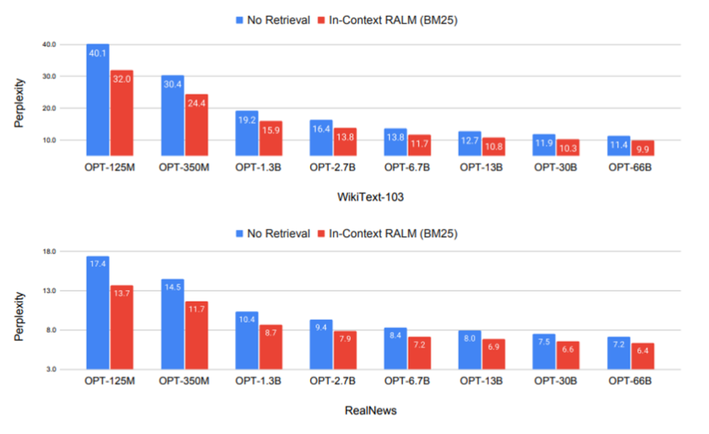
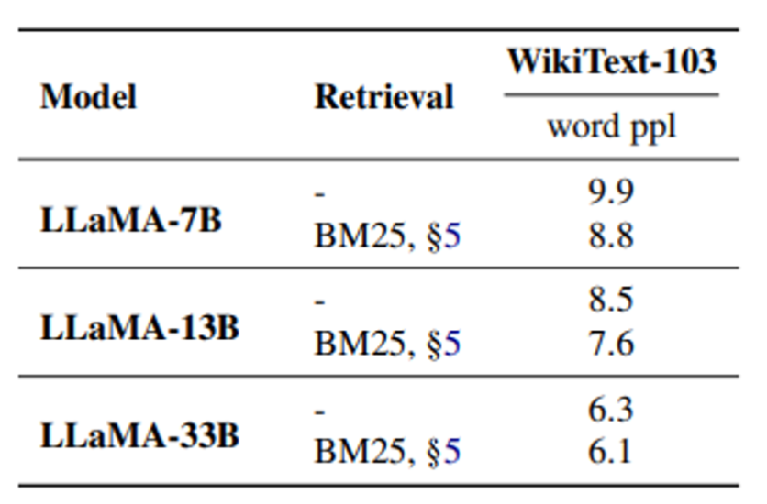
Experiments (In-context RALM with Off-the-Shelf Retrievers)
Korea University
MLV Lab
Notes:
LLaMA에서도 BM25를 사용할 때마다 ppl이 낮아지는 모습을 확인할 수 있고, figure 4를 통해 모델의 parameter가 66B이나 증가 될 때까지 retriever를 적용할 때마다 ppl이 낮아지는 흐름을 확인할 수 있다.

Slide 13
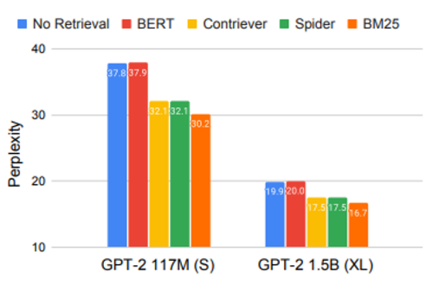
Experiments (Best Retriever)
Korea University
MLV Lab
Notes:
sparse BM25 retriever가 유명한 3개의 dense retriever보다 성능이 좋았음을 확인했다.
또한, \ell = 32일 때, BM25에서 가장 optimal하다는 것을 확인했으며 dense retriever의 경우 \ell=64 일 때 가장 좋은 결과를 얻을 수 있었다.
BM25를 사용했을 때, 가장 ppl이 낮은 것을 확인할 수 있다.
이는 이전 연구에서 BM25가 많은 task에서 사용되는 거의 모든 neural retrievers보다 훨씬 성능이 좋았다는 결과에 대한 consistency에 대한 증거
이 결과는 In-Context RALM이 BM25를 사용하는 것이 neural retriever를 사용하는 것보다 훨씬 cheaper하고 성능이 좋기 때문에 훨씬 유용하다는 것을 암시.

Slide 14
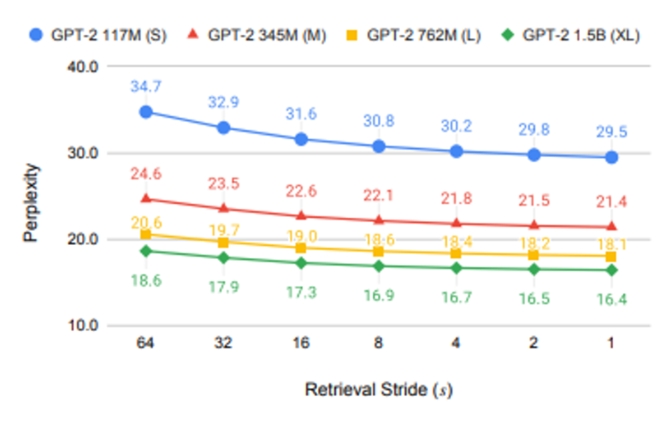
Experiments (Frequent Retrieval)
Korea University
MLV Lab
Notes:
Retrieval stride를 다르게 했을 때의 effect
s를 작게 한다 → retrieval을 더 자주 한다.
s가 작을수록 성능이 더 향상되는 것을 확인할 수 있지만, 이에 따라 runtime cost는 증가하기 때문에 ppl과 runtime의 trade-off를 적절하게 조절 → s=4로 설정.
더 작은 모델일수록 s에 따른 성능 향상의 폭이 커진다.

Slide 15
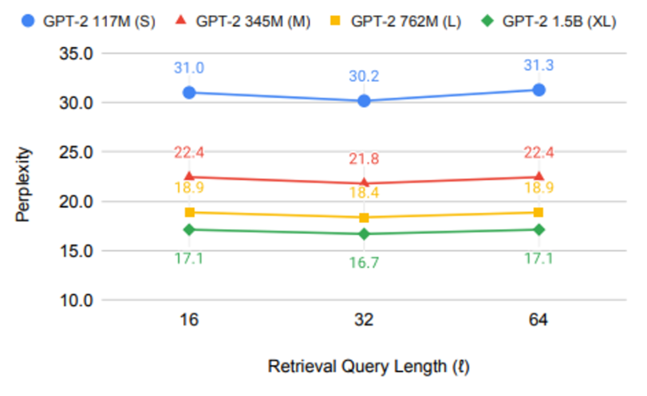
Experiments (Contextualization vs Recency Trade-off)
Korea University
MLV Lab
Notes:
\ell의 값을 변화하면서 effect를 확인.
32 token일 때, 가장 괜찮은 성능을 보인다.
16 token이면, 너무 짧은 context만 고려해서 덜 정확한 것 같고, 64 token이면 너무 많은 context를 고려해서 쓸모 없는 정보까지 추가되어 그런 것 같다.

Slide 16
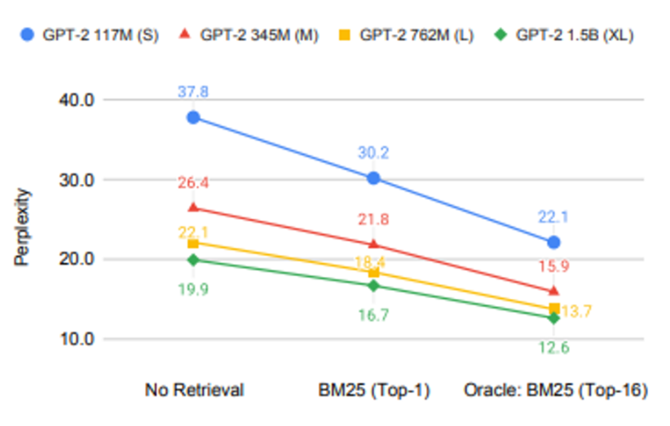
Experiments (In-Context RALM with LM-Oriented Reranking)
Korea University
MLV Lab
Notes:
‘In-Context RALM이 고정된 document reading component를 사용하기 때문에, LM task에 맞게 document retrieval mechanism을 조금 더 특화하면 성능이 나아지지 않을까?’ 라는 질문은 당연한 것.
→ Yes, improvement에 대한 considerable scope가 존재.
이전 section에서는 ‘가장 먼저 retrieval된 document에 대해서 conditioning을 어떻게 할 것인가?’ 에 대한 내용을 다뤘는데 이는 query에 대해서 한정된 semantic understanding을 일으킬 수도 있다.
BM25는 오직 bag of words signal만을 기반으로 하기 때문.
또한, 나중에 오는 token일수록 generated token과 더 관계가 있다는 중요성을 반영할 방법이 없다.
따라서, 이 section에서 어떤 document를 선택하여 model에 제공할 것인가에 대해 초점을 맞춘다.
How? ⇒ BM25 retriever로부터 top-k documents를 re-ranking
top-1개만을 retrieval할 때보다, top-16개를 retrieval할 때 더 성능이 증가하는 것을 확인
Figure 7을 motivation으로 사용

Slide 17




Experiments (LMs as Zero-Shot Rerankers)
Korea University
MLV Lab
Notes:
2개의 reranker중, 가장 먼저 zero-shot reranker, 즉 LM을 document reranker로 활용.
여기서 y는 생성을 위한 텍스트, 즉 우리가 생성을 해야 하는 target text가 된다.
Index i가 의미하는 바는 선택된 document를 의미한다. 원래는 d_i*이 되어야 한다.
여기서 우리는 generation을 위한 text의 probability를 최대로 만들어주는 ideal한 document, d_{i*}를 찾는 것이 목적이며 이는 (5)의 식으로 구할 수 있다.

Slide 18
Experiments (LMs as Zero-Shot Rerankers)
Korea University
MLV Lab
Notes:
하지만 test time에서 우리는 y에 접근할 수가 없다. 대신 우리는 test time에서 마지막 prefix tokens들을 사용할 수 있는데, 이를 y’ 이라고 한다. → y’을 reranking에 사용.
즉, y’는 현재까지 주어진 입력, 혹은 현재까지 생성된 text를 의미한다.
이 y’을 바탕으로, document인 d_i를 선택한다.

Slide 19
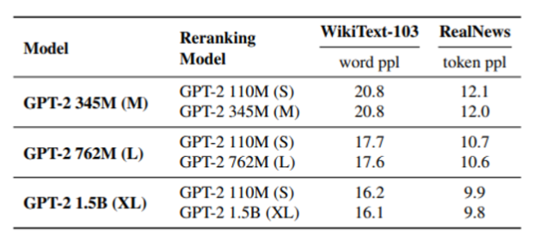
Experiments (LMs as Zero-Shot Rerankers)
Korea University
MLV Lab
Notes:
s’ = 16일 때, 그리고 top-16 documents를 retrieval했을 때 가장 성능이 좋았다.
Reranking을 위해 small model인 GPT-2 100M을 사용해도 ppl의 차이가 크게 없기 때문에, small model을 사용해도 괜찮다.

Slide 20


Experiments (Training LM-dedicated Rerankers)
$$x_{≤s∙j}+d_{i}→f\left(x_{≤s∙j},d_{i}\right)=scalar$$
Korea University
MLV Lab
Notes:
다음으로, 우리가 직접 BM25에서 추출한 top-k documents 중에 하나를 고를 수 있는 reranker를학습 시키는 것이다.
이 방법을 predictive reranking이라고 부르는데, 이는 reranker가 어떤 document가 다음 text를 ‘예측’하는 데에 있어서 더 도움이 될 지를 학습하기 때문이다.
먼저, prefix인 x와 document d_i를 입력으로 받아 scalar인 f를 생성한다.
F는 dㅐㅊrk x의 연속성에 대해서 얼마나 관련성이 있는 지를 수치화 하는건데, 일종의 score라고 생각.

Slide 21
Experiments (Training LM-dedicated Rerankers)
$$x_{≤s∙j}+d_{i}→f\left(x_{≤s∙j},d_{i}\right)=scalar$$
Korea University
MLV Lab
Notes:
Score를 normalize하여, (8)의 식으로 document를 선택.

Slide 22
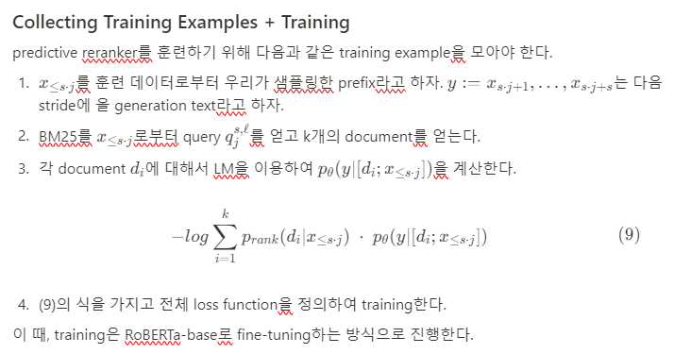
Experiments (Training LM-dedicated Rerankers)
Korea University
MLV Lab
Notes:
Table1 참고. (11p)
3번째 row인 predictive 참고

Slide 23
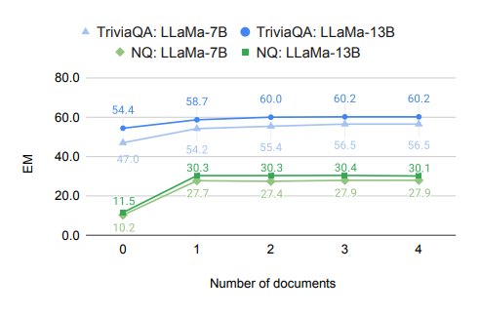
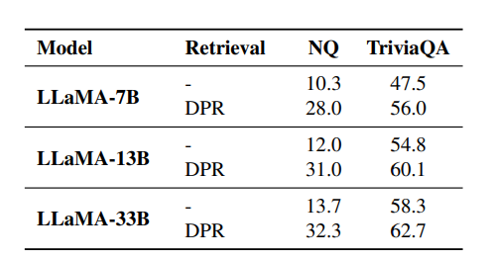
Experiments (Open-Domain Question Answering)
Korea University
MLV Lab
Notes:
additional scenario 혹은 특별한 downstream task에 대해 framework의 effectiveness를 측정하기 위해 open-domain QA를 진행한다. 이 실험들은 control 가능한 환경에서 LM이 추가적인 training 없이 retrieved documents를 활용 가능한지 확인할 수 있다.
왼쪽
model에 몇 개의 document를 보여주느냐에 따른 effectiveness를 측정하기 위해, NQ와 TriviaQA의 set에서 minimal analysis를 수행
1개를 사용하면 확실하게 성능이 올라감
1개 이상을 사용하는 것에 대해서는 performance에 대해 큰 차이가 없음
오른쪽
2개의 retrieved documents를 사용
성능이 확실하게 향상된 모습을 확인할 수 있음.

Slide 24
Discussion
In-Context RALM
Various Model (possible ‘only API access’ model)
In-Context Retrieval
Cost efficiency
Limitation
Only one documents
Retrieval Stride & selective retrieval
Korea University
MLV Lab
Notes:
external source로부터 retrieval하는 것은 knowledge-intensive task에 일반적인 관행이 되었다.
동시에, LM generation capabilities에 대한 최근 비약적인 발전은 유용한 긴 text를 생성하는 것이다.
하지만 facutal inaccuracy는 여전히 문제가 되며, 생성된 text에 직접적인 출처가 없다는 점은 신뢰도를 떨어뜨린다.
따라서 RALM의 접근 방식이 동기 부여되었고, 해당 연구 분야가 필요하다는 이유이다.
하지만, 널리 배포되기 힘들었는데 이는 LLM이 API를 통해서만 접근 가능한 경우들이 많기 때문이다.
따라서 API를 통해서만 접근 가능한 LLM에도 적용할 수 있는 In-Context RALM을 제시한다.
Limitation
In-Context에 하나의 문서만 추가하는 경우를 고려 → 더 많은 document를 추가할수록 더 큰 이득을 가져올 수 있다.
일정한 간격 (s)마다 문서를 retrieval → retrieval이 필요할 때만, 혹은 예측할 때만, 혹은 더 sparse하게 검색 ⇒ 시간과 cost를 줄일 수 있음.

